Slide 1
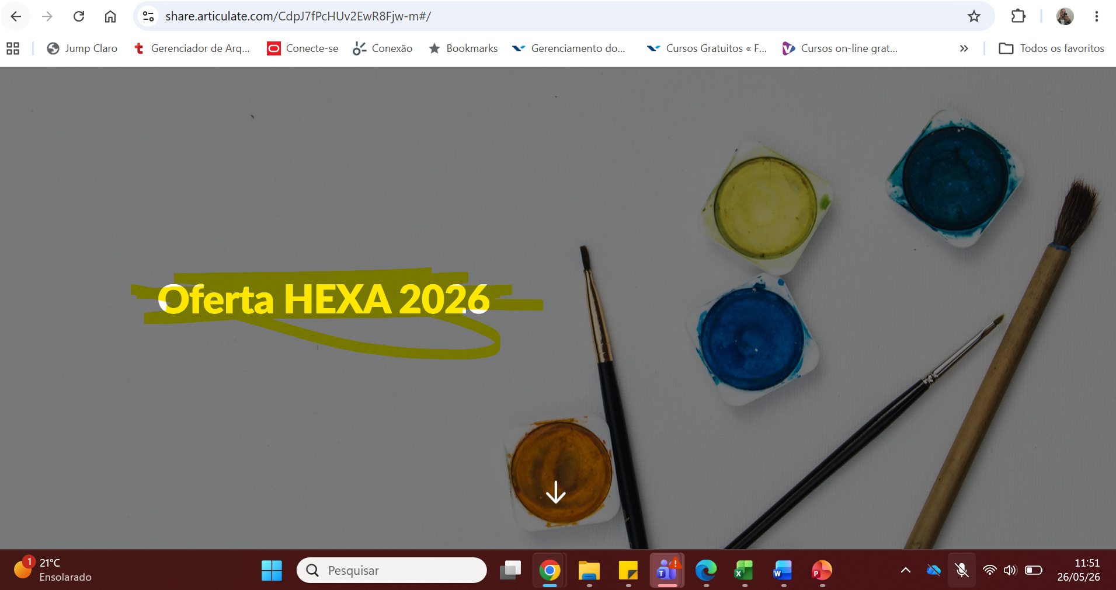
Alterar para oferta Torcida

Slide 2
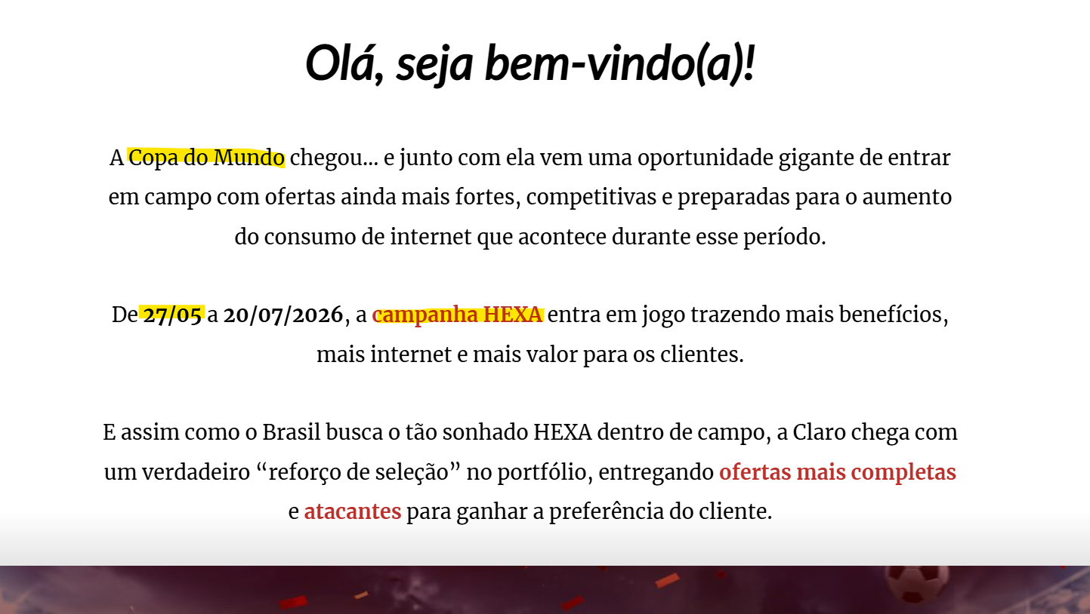
Não podemos mencionar a copa , uma alternativa seria a falar do momento sem utilizar o nome
O período será de 29/05 a 20/07
Substituir Campanha Hexa por “campanha torcida”

Slide 3

Substituir para “torcida”

Slide 4
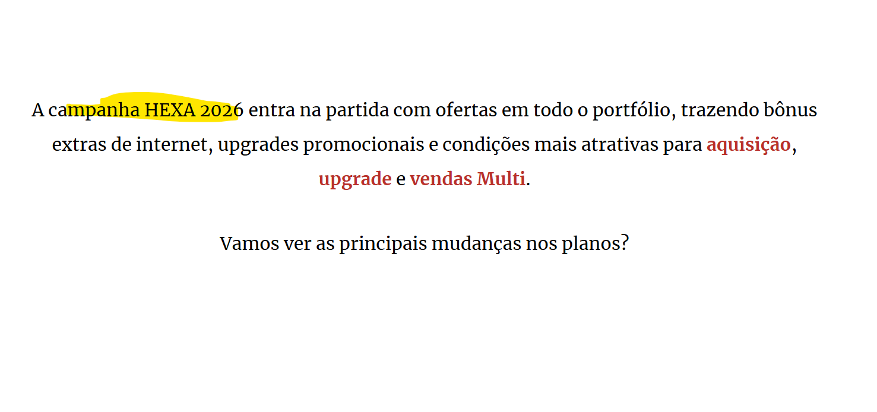
Campanha torcida

Slide 5
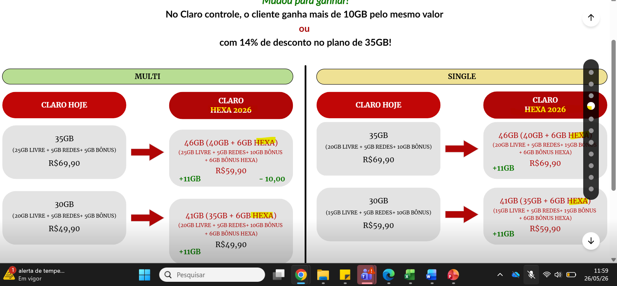
Subsituir o Hexa , por “Torcida” em todas as tabelas

Slide 6
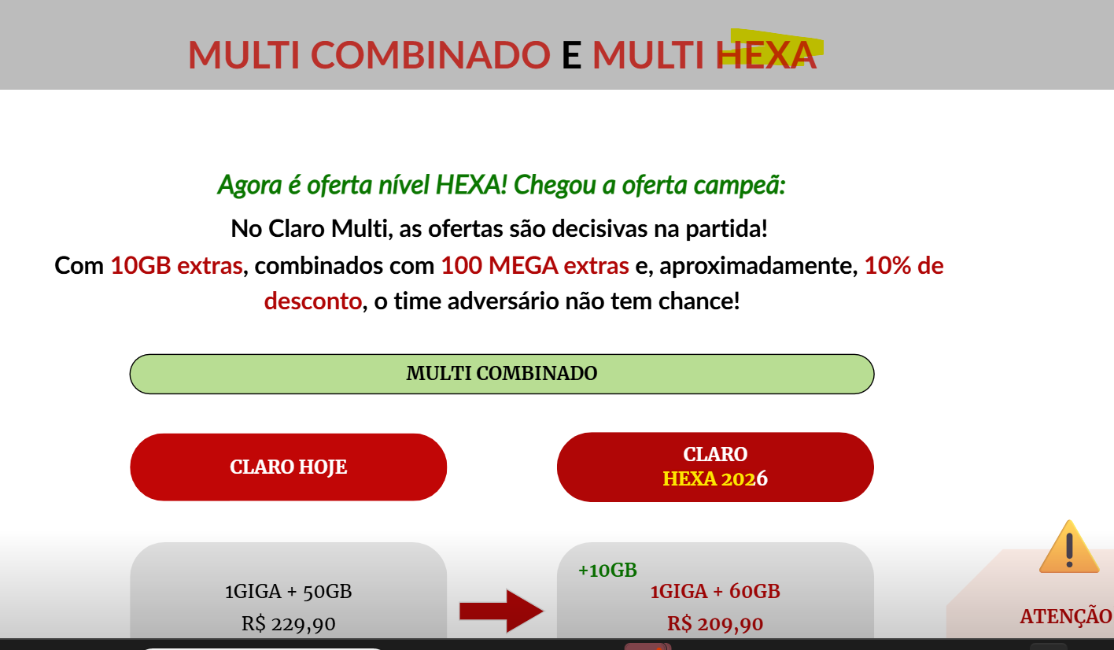
Alterar o termo torcida

Slide 7
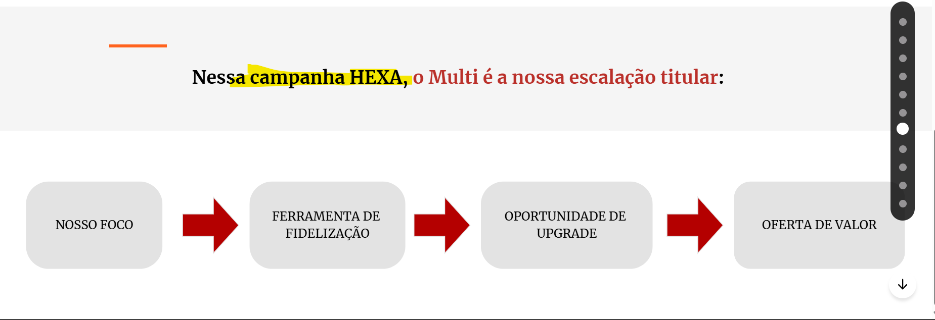
Substituir Campanha Torcida

Slide 8

Não usar termo COPA

Slide 9
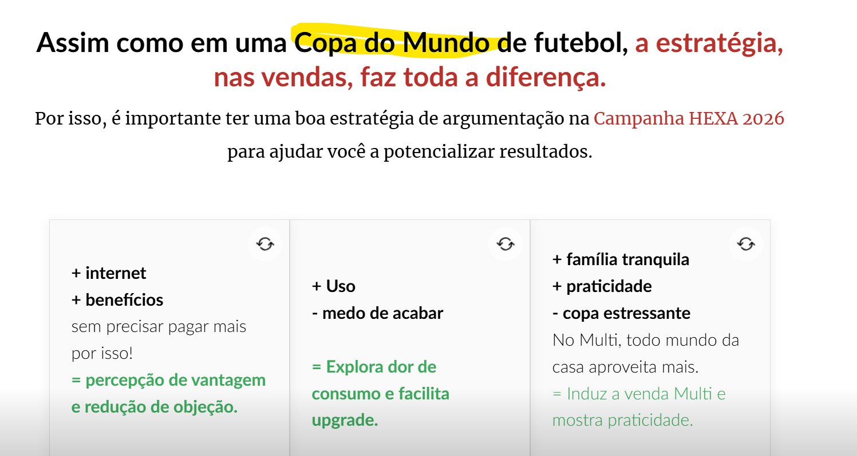
Não trazer o termo Copa do mundo

Slide 10
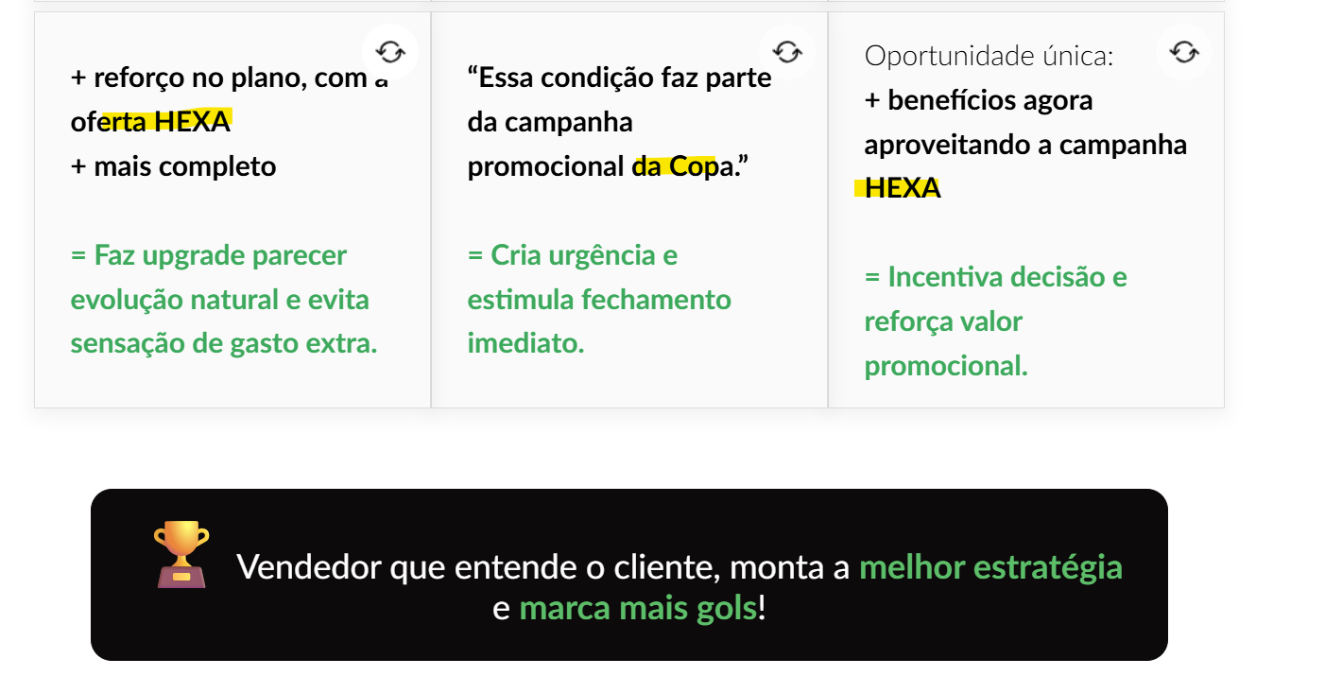
Substituir Hexa por torcida

Slide 11
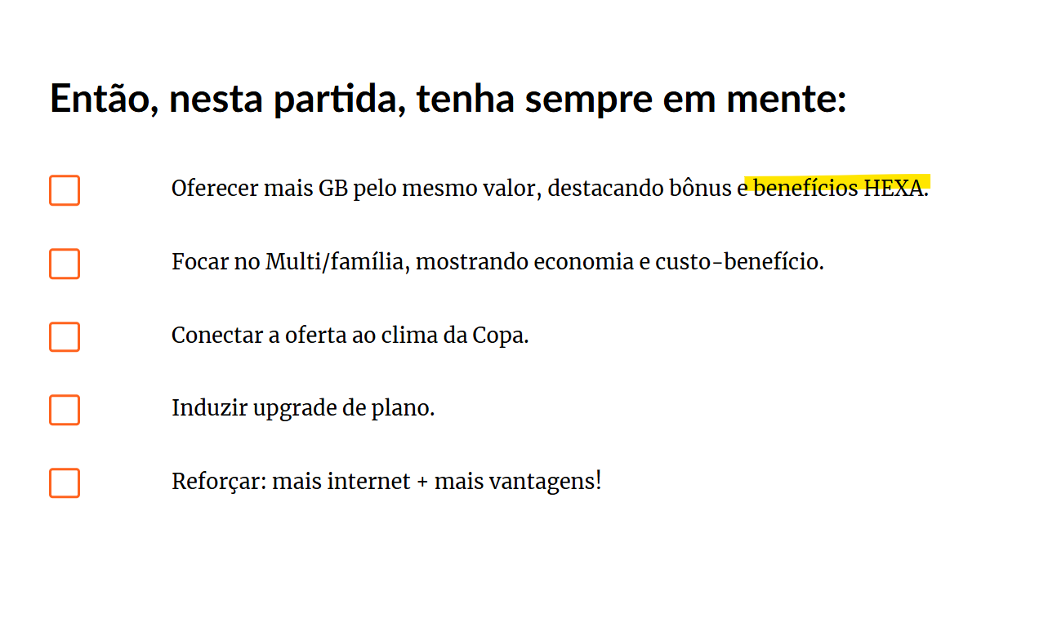
Substituir por beneficio torcida

Slide 12

Substituir termo

